Slide 1
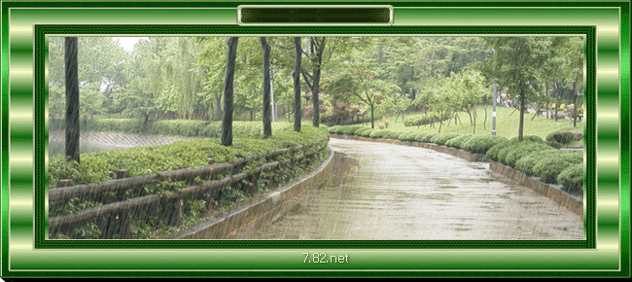
百分数的意义（1）

Slide 2
复习提问：
1、什么叫比？
2、比的基本性质是什么？

Slide 3
思考
我国许多地区都不同程度遭到沙尘暴的袭击，而植树造林，扩大植被面积是防止沙尘暴的方法之一。

Slide 4
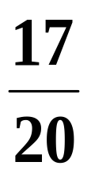
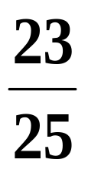
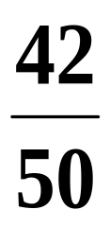

下表列出了某一地区不同树种的种植成活情况，请你判断选择哪一种树种种植比较好？
名称 | 栽树总棵树 | 成活棵树 | 成活棵树与栽树总棵树的比
A | 20 | 17
B | 25 | 23
C | 50 | 42
D | 10 | 8

Slide 5
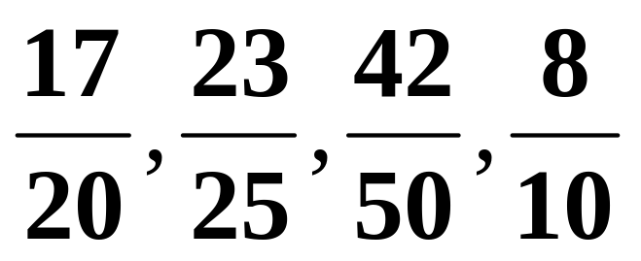
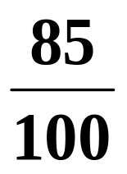
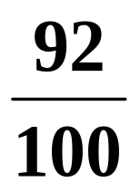
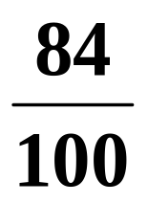
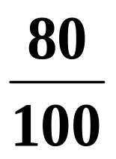
小组讨论：
怎样表示这些比，更有利于比较它们的比值大小呢？

Slide 6

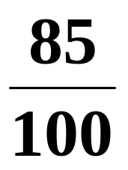
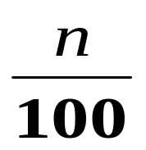
树种A的成活棵树与栽树总棵树的比可以
表示为 ,还可以表示为 ,称树种A
的成活棵树占栽树总棵树的百分之八十五。
把两个数量的比值写成 的形式，称为
百分数，也叫做百分比或百分率，记作n％，
读作百分之n，符号“％”叫做百分号。

Slide 7

读 一读
读出下面各百分数。
百分之五
⑴ 5％ 读作
百分之六十八
⑵ 68％读作
⑶ 0.37％读作
百分之零点三七
百分之二百
⑷ 200％读作
⑸ 246.5％读作
百分之二百四十六点五

Slide 8
写一写
写出下面各百分数。
％
每人用手在桌面上写 5 遍百分号：
百分数通常不写成分数的形式， 而在原来的分子后面加上 “％” 来表示。
40％
⑴ 百分之四十 写作
⑵ 百分之十九 写作
⑶ 百分之一百零二点五 写作
19％
102.5％

Slide 9
同桌小游戏
一个写百分比，另一个读出它
百分比是一个特殊的比，是后项为100的比，它表示一个数是另一个数的百分之几。
百分数是一个特殊的分数，是分母为100的分数。

Slide 10
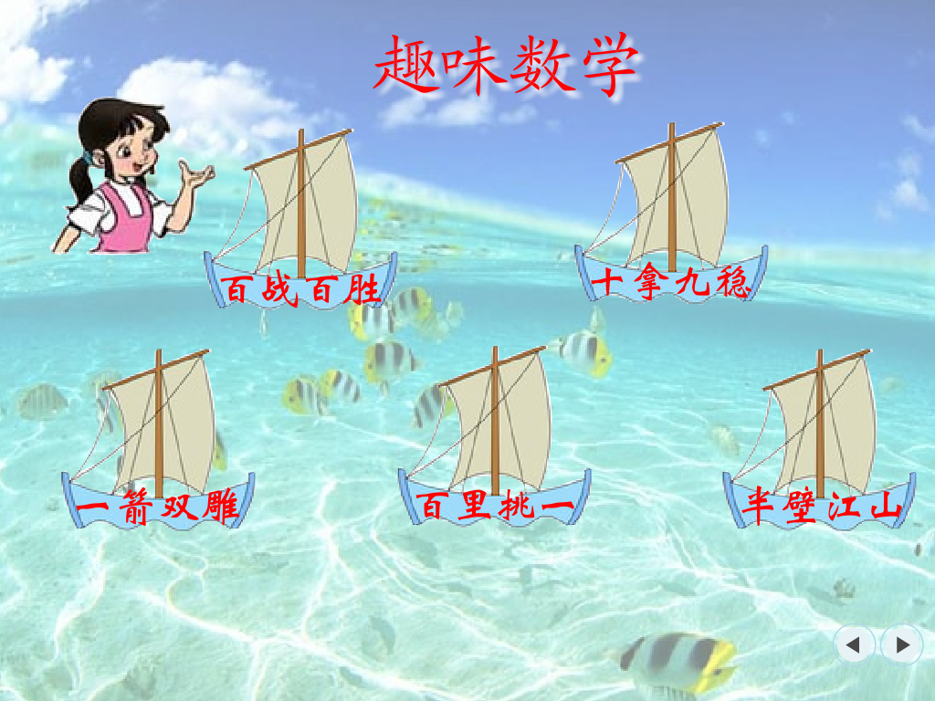
90%
100%
200%
1%
50%

Slide 11
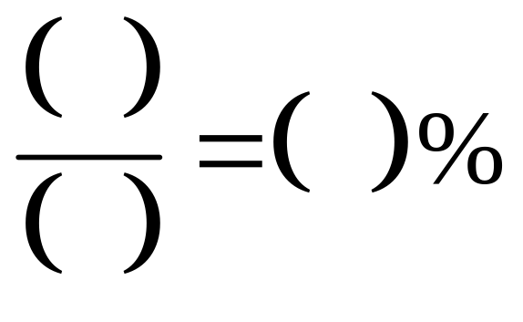
想一想：
如下图，阴影部分面积占整个图形面积的百分之几？
81
81
100

Slide 12

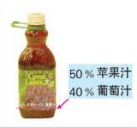

百分数是分母为100的特殊分数，即能直观反映部分与总体的关系，又便于比较，在实际生活中运用广泛

Slide 13
试一试：
例1 将下列百分数化成最简分数：
62% 55% 37.5% 125%

Slide 14

  实际生活中，应根据不同的情形选择不同的表示形式。
如：用30元买40只猕猴桃，通常用0.75元表示每只猕猴桃的价格
又如：通常用75%或 表示一个班级的40位同学中有30位学生喜爱数学

Slide 15
百分数和小数、分数的互化
例2 将下列小数或整数化成百分数：
0.47 0.028 2.73 0.3

Slide 16
百分数和小数、分数的互化
例3 将下列百分数化成小数或整数 ：
40.2% 125.2% 0.52% 200%

Slide 17




百分数和小数、分数的互化
例4 将下列分数化成百分数：

Slide 18
一试身手
书第74页，练习3、4、5、6

Slide 19

小结：
通过今天的学习，你有哪些收获呢？

Slide 20

天才=99%的汗水 +1%的灵感

Slide 21
课后作业
1.练习册 习题3.4
思考题
2、甲杯有糖水100克，其中含糖10克，乙杯有糖水200克，其中含糖18克，问这两杯糖水哪杯甜？

Slide 22



同学们再见

